Slide 1
重庆师范大学一站式服务平台
失物招领模块与图书馆模块
作者：刘慧敏

Slide 2
编码实现
模块需求分析
建模内容
个人心得

Slide 3
1
模块需求分析

Slide 4
1
需求分析
技术可行性:
具备基本的Web系统开发工具（例如eclipsePHP、PHP、MySQL、Apapch等）并且了解如何操作，具备基本的PHP、HTML、JavaScript、CSS、AJAX、MySQL数据库的知识，为编写程序打下理论基础，在过去的一学期中积累了一定的变成经验，懂得如何解决变成问题，对于没有学过的知识可以通过上网查询和翻阅图书来获取并应用到编程中。
组织可行性：
基于对系统的复杂程度的考虑，我们合理的选择了的选择了小组的成员和小组的人数
更具系统的模块合理的进行的分工，既保证了系统可以在规定的时间内完成，又保证了每个人都可以接触到前台和后台程序，得到锻炼
目标：
该模块集失物招领，图书馆图书的查询和借书。并提供方便快捷的操作页面，方便大学生日常需求也方便管理者的操作，实现大学生自助式服务，提高学校的办事效率，也提高大学生的在校幸福感。
01
02
03

Slide 5
2
建模内容

Slide 6
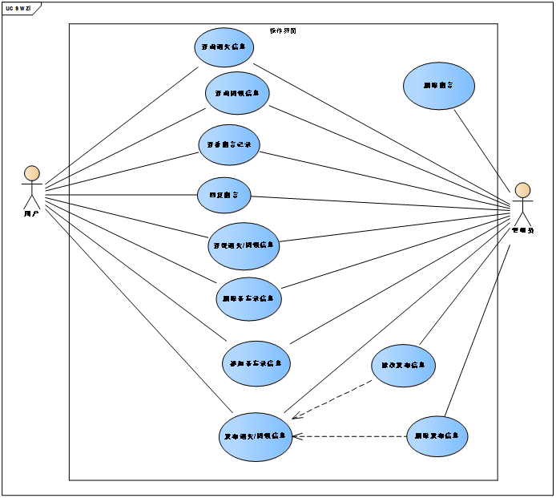
2
失物招领模块建模
REALIZATION

Slide 7
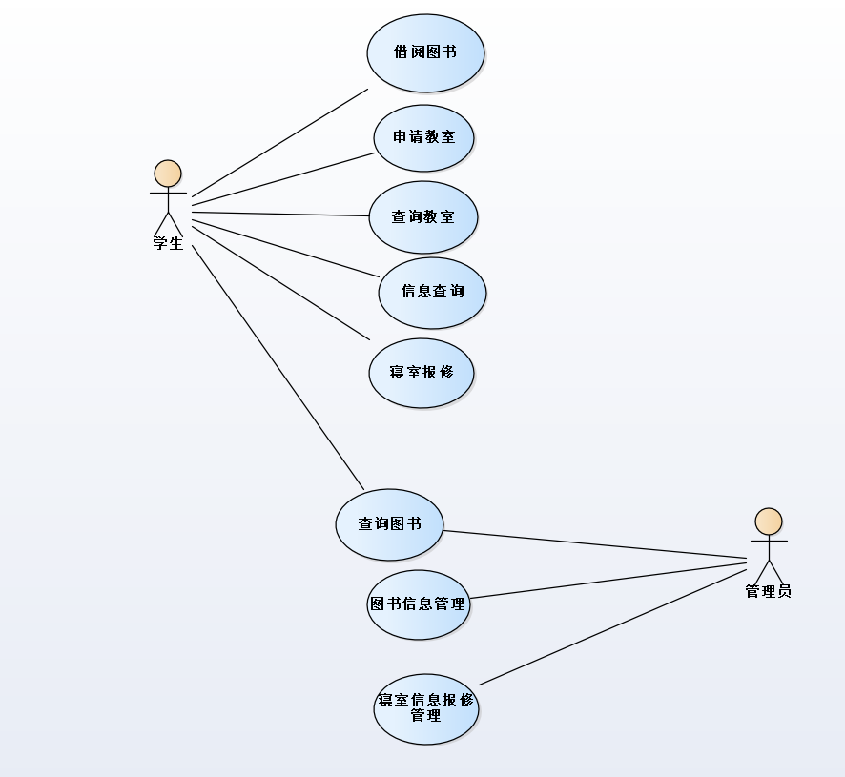
2
图书馆模块建模

Slide 8
3
编码实现

Slide 9
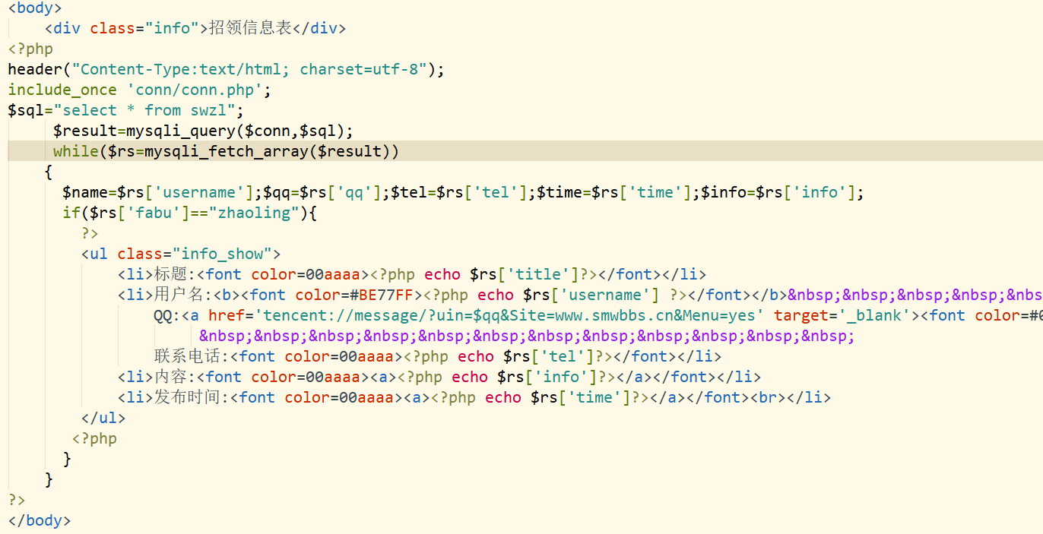
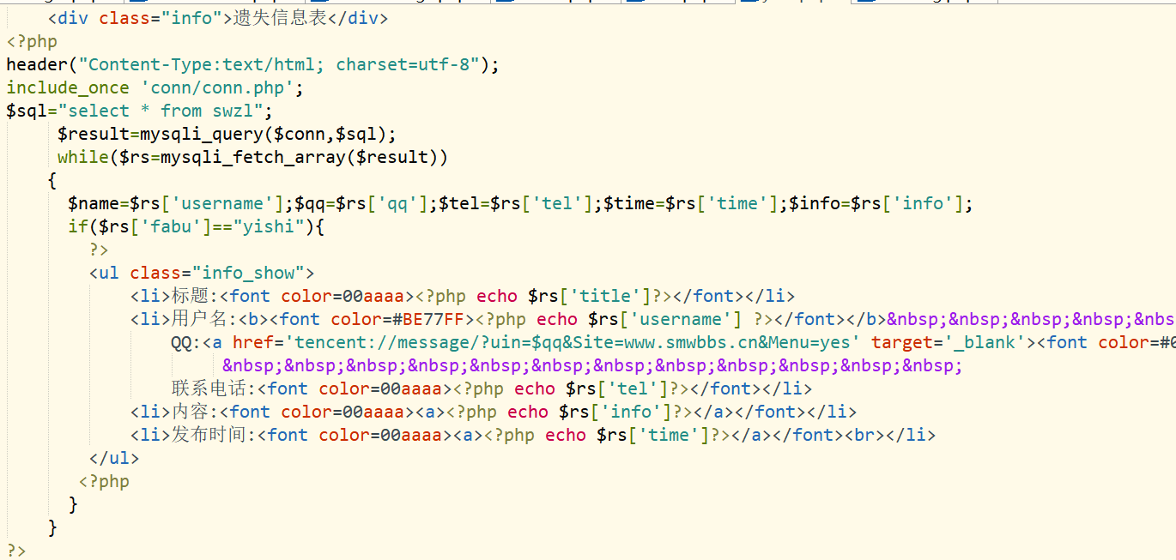
3
失物招领模块编码

Slide 10

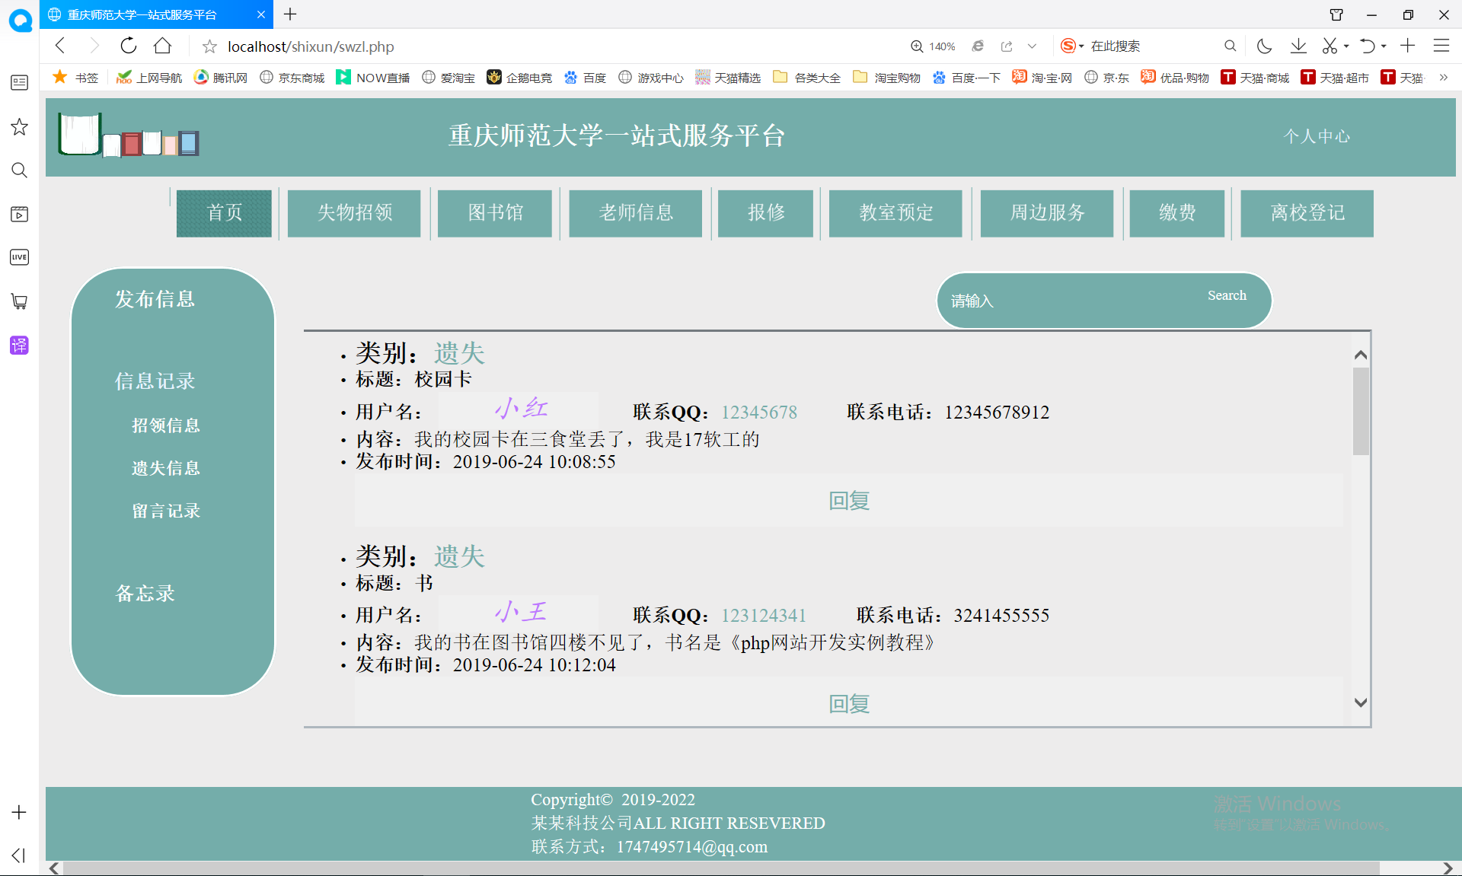
3
失物招领模块实现

Slide 11
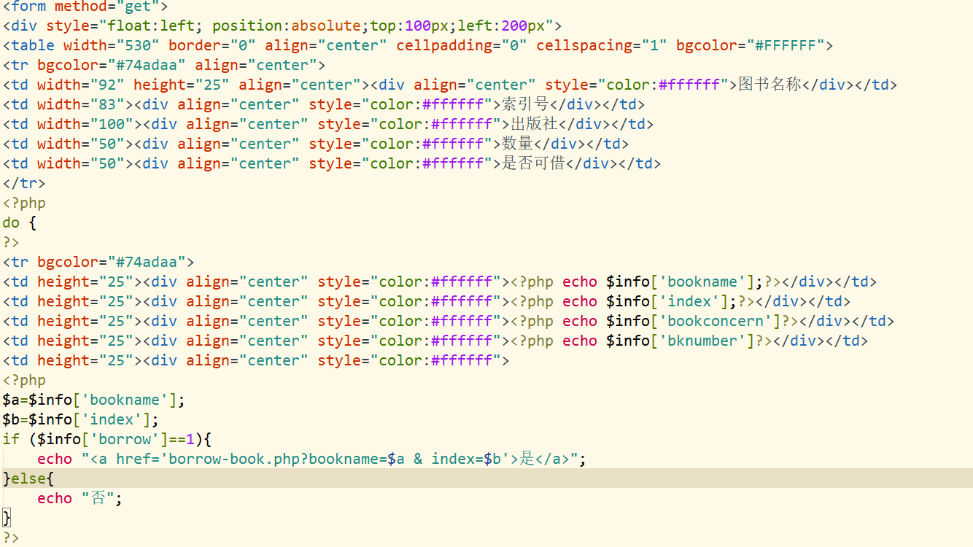
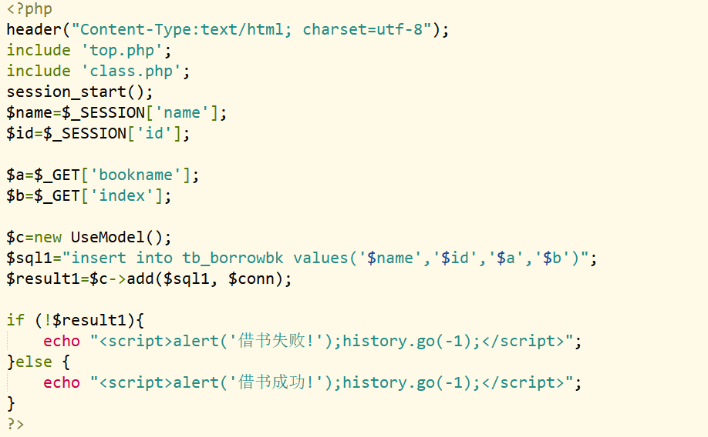

3
图书馆模块编码

Slide 12
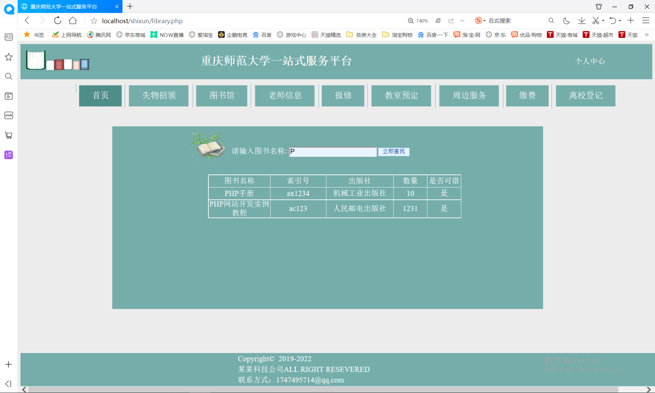
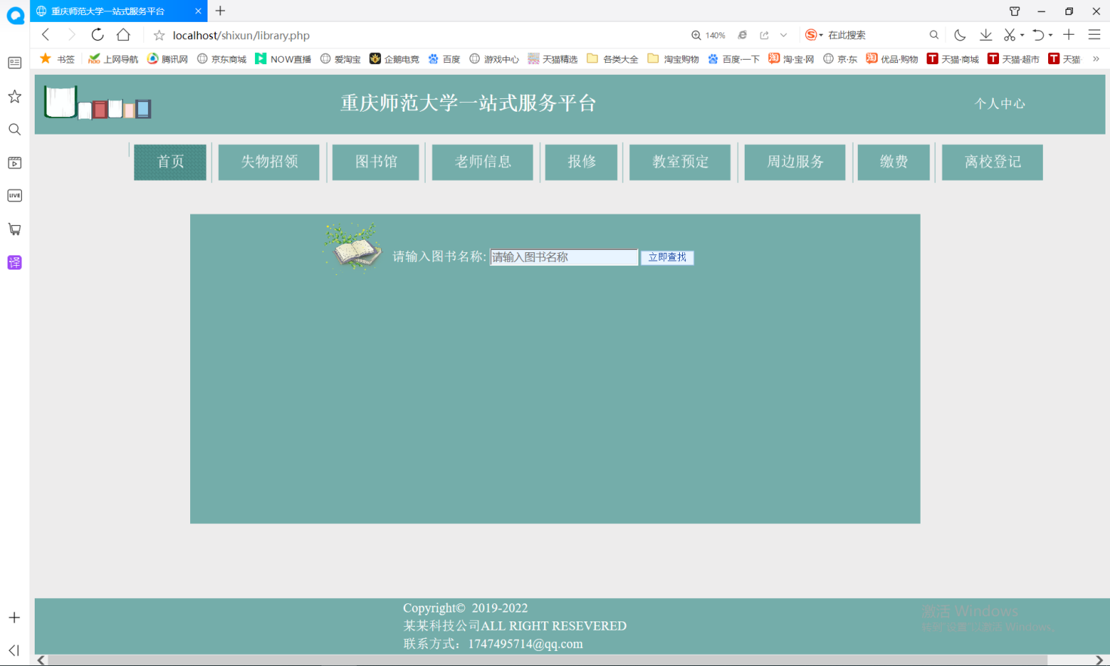
3
图书馆模块界面实现

Slide 13
4
个人心得

Slide 14



4
个人心得
本次大作以小组分工的形式最终完成，而我分到的模块和内容，包含数据的基本操作（增删查改），同时ajax,JavaScript，PHP技术相互包含，虽然，最后的模块功能实现有所欠缺，但培养了我基本的团队交流合作能力。使得个人能力有了进一步提升。

Slide 15
THANK
YOU

